Slide 1

回归

Slide 2
主要内容
线性回归
高斯分布
最大似然估计MLE
最小二乘法的本质
Logistic回归
分类问题的首选算法
多分类：Softmax回归
目标函数
技术点
梯度下降算法
最大似然估计
特征选择

Slide 3
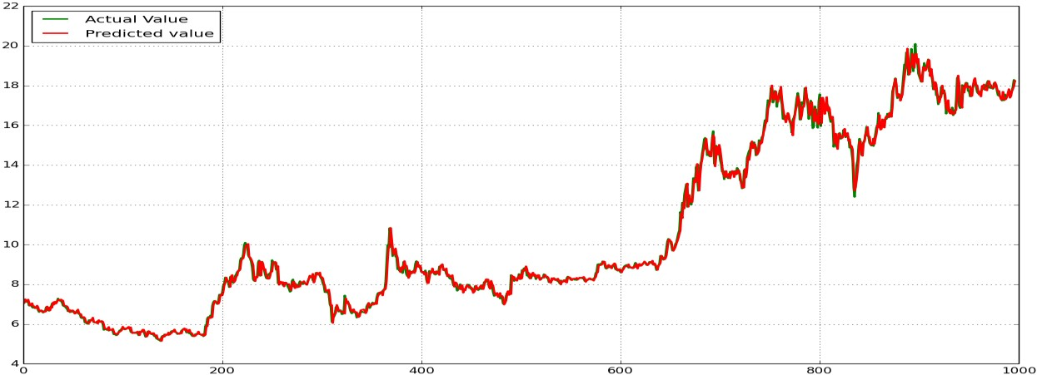

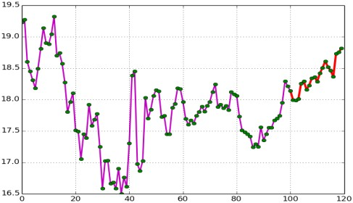
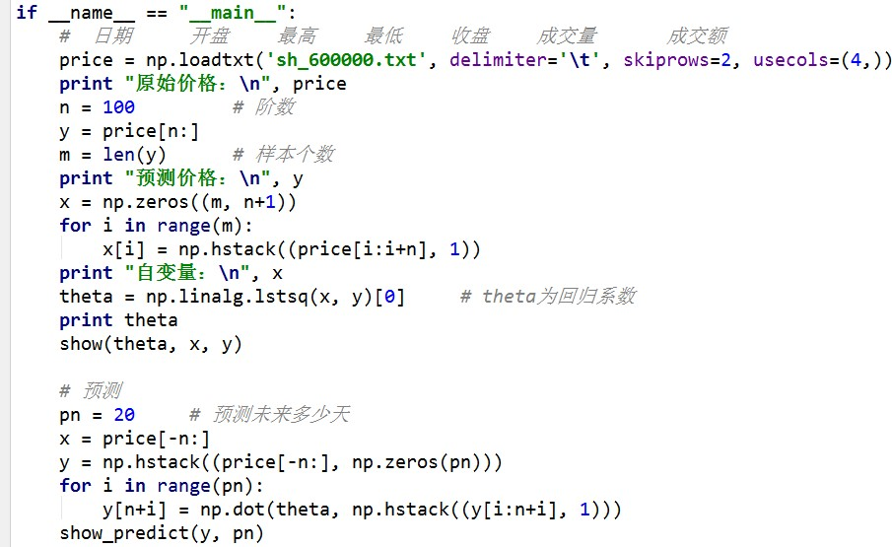
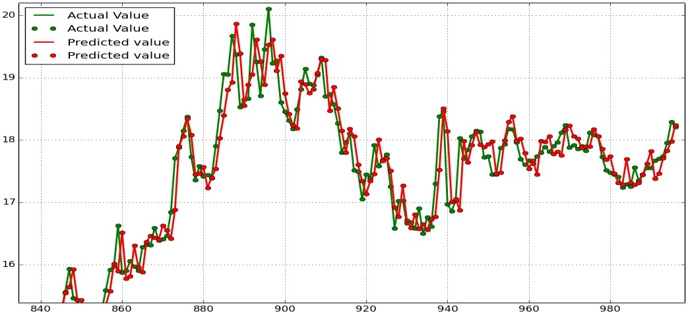
股价预测
方法：自回归
参数：100阶

Slide 4
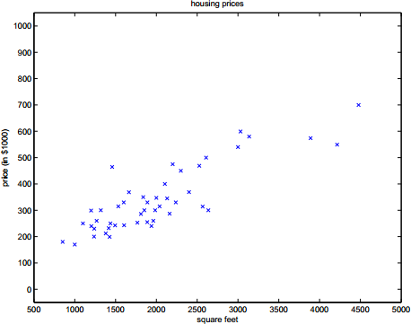
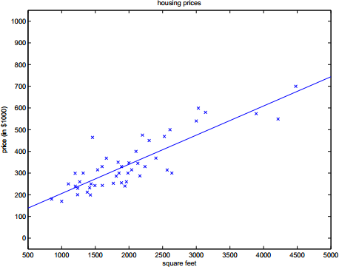
线性回归
y=ax+b

Slide 5
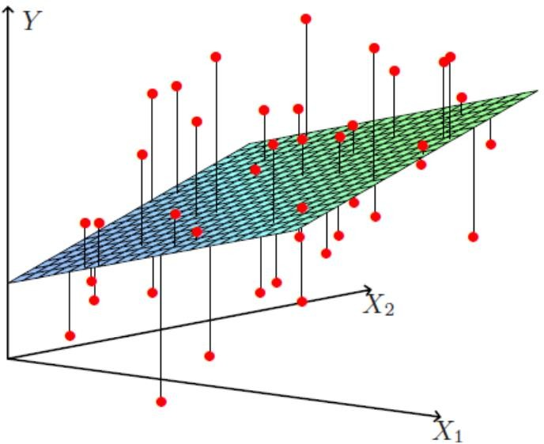
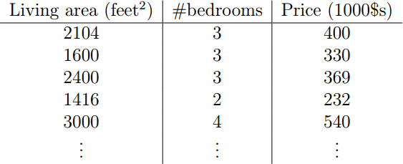
多个变量的情形
考虑两个变量
h_{θ} (x) = θ₀ + θ₁ x₁ + θ₂ x₂
h (x) =
n
∑ i i i=0
θ x = θ ^{T} x
θ

Slide 6
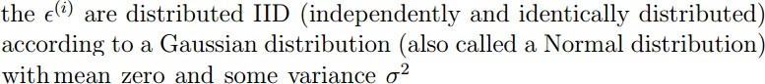
使用极大似然估计解释最小二乘
_{y}(i ) _{= θ} T _{x}(i ) _{+ ε} (i )
误差ε^{(i)}(1≤i≤m)是独立同分布的，服从均值为0， 方差为某定值σ²的高斯分布。
原因：中心极限定理

Slide 7
中心极限定理的意义
实际问题中，很多随机现象可以看做众多因素
的独立影响的综合反应，往往近似服从正态分布。
城市耗电量：大量用户的耗电量总和
测量误差：许多观察不到的、微小误差的总和
注：应用前提是多个随机变量的和，有些问题是乘性
误差，则需要鉴别或者取对数后再使用。

Slide 8

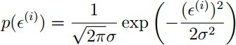
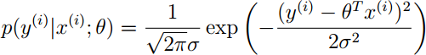
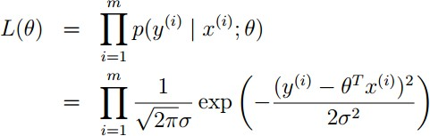
似然函数
_{y}(i ) _{= θ} T _{x}(i ) _{+ ε} (i )

Slide 9
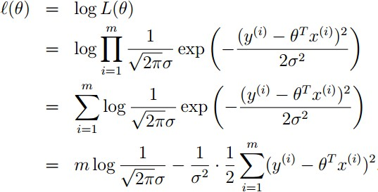
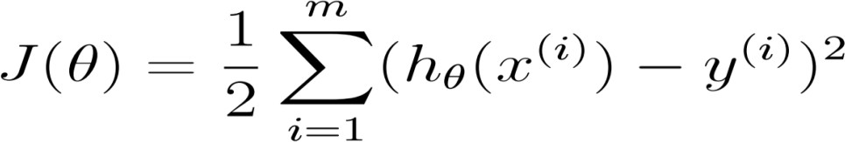
高斯的对数似然与最小二乘

Slide 10
话题：聊聊“假设”
机器学习中的建模过程，往往充斥着假设，合 理的假设是合理模型的必要前提。
假设具有三个性质：
内涵性
简化性
发散性

Slide 11
假设的内涵性
所谓假设，就是根据常理应该是正确的。
如假定一个人的身高位于区间[150cm,220cm]，这 能够使得大多数情况都是对的，但很显然有些篮球运
动员已经不属于这个区间。所以，假设的第一个性质： 假设往往是正确的但不一定总是正确。
我们可以称之为“假设的内涵性”。

Slide 12
假设的简化性
假设只是接近真实，往往需要做若干简化。
如，在自然语言处理中，往往使用词袋模型(Bag Of Words)， 认为一篇文档的词是独立的——这样的好处是计算该文档的似 然概率非常简洁，只需要每个词出现概率乘积即可。
但我们知道这个假设是错的：一个文档前一个词是“正态”， 则下一个词极有可能是“分布”，文档的词并非真的独立。
这个现象可以称之为“假设的简化性”。

Slide 13
假设的发散性
在某个简化的假设下推导得到的结论，不一定 只有在假设成立时结论才成立。
如，我们假定文本中的词是独立的，通过朴素贝叶斯 做分类(如垃圾邮件的判定)。
我们发现：即使使用这样明显不正确的假设，但它的 分类效果往往在实践中是堪用的。
这个现象可以称之为“假设的发散性”。

Slide 14
θ的解析式的求解过程
将M个N维样本组成矩阵X：
X的每一行对应一个样本，共M个样本(measurements)
X的每一列对应样本的一个维度，共N维(regressors)
− 还有额外的一维常数项，全为1
J (θ ) = ¹ ∑( (
m
h_{θ} x
(i ) ₎₋ (i ) ₎² ₌ ¹ ₍
目标函数
y
Xθ − y)^{T} (Xθ − y)
2
(Xθ − y) (X
2
i=1
∇ J (θ ) = ∇
⎛
1
2
⎞
⎛
1
2
(θ X − y )
⎞
⎜
T
θ − y) = ∇
T T T
(Xθ − y)
θ
θ
⎟
θ
⎜
⎟
⎝
⎠ ⎝
⎠
梯度：
⎛
1
( θ + y y)
⎞
θ X θ −θ X
= ∇
T T
T T T T
⎜
X y − y X
⎟
θ
2
⎝ ⎠
= ¹ (2 X ^{T} Xθ − X ^{T} y − (y^{T} X )^{T} )= X ^{T} Xθ − X ^{T} y ⎯^{求}⎯^{驻}⎯^{点}⎯→ 0
2

Slide 15
最小二乘意义下的参数最优解
参数的解析式
θ = (X ^{T} X )⁻¹ X ^{T} y
若X^{T}X不可逆或防止过拟合，增加λ扰动
θ = (X ^{T} X + λI )⁻¹ X ^{T} y
“简便”方法记忆结论
Xθ = y ⇒ X ^{T} Xθ = X ^{T} y
⇒ θ = (X ^{T} X )⁻¹ X ^{T} y

Slide 16
加入λ扰动后
X^{T}X半正定：对于任意的非零向量u
u^{T} X ^{T} Xu = (Xu )^{T} Xu ⎯^{令}⎯^{v=}⎯^{Xu}→ v^{T} v ≥ 0
对于任意的实数λ>0，X ^{T} X + λI 正定，
_{u}T
⋅ (X ^{T} X + λI )⋅ u = u^{T} X ^{T} Xu + λu^{T} u
⎯^{u}⎯^{≠0,}⎯^{λ}⎯^{>0}→ u^{T} X ^{T} Xu + λu^{T} u > 0
X^{T} X + λI
从而θ = (X ^{T} X + λI )⁻¹ X ^{T} y 可逆，保证回归公式一定有意义。
16/83

Slide 17
线性回归的复杂度惩罚因子
线性回归的目标函数为：
(θ)=
2
2
(i ) ₎ (i ) ₎
1
m
(h (x − y
θ
将目标函数增加平方和损失： ^{J}
∑
❒
2
(i ) ₎ (i ) ₎
J (θ)= ∑ (h (x − y + λ θ
n
_{2 θ} ∑
i =1
1
m
❒
2
j
i =1 j =1
本质即为假定参数θ服从高斯分布。
Ridge：Hoerl, Kennard,1970
LASSO：Tibshirani,1996
Least Absolute Shrinkage and Selection Operator
LARS算法解决Lasso计算，Barsley Efron, 2004
− Least Angle Regression

Slide 18
正则项与防止过拟合
⎧λ > 0
⎨ρ ∈[0,1]
⎩
L2-norm：
J (θ)=
2
2
(i ) ₎ (i ) ₎
1
m
(h (x − y
θ
n
+ λ ∑θ
j =1
∑
2
j
❒
i =1
L1-norm：
J (θ)=
2
2
(i ) ₎ (i ) ₎
1
m
(h (x − y
θ
n
+ λ ∑ θ
j =1
∑
❒
j
i =1
Elastic Net：
❒
1
2
2
⎛
∑ 2
j
j =1
⎞
J (θ )=
m
(h (x )−
y ) + λ⎜ ρ ⋅ ∑ θ
∑
i=1
n
+ (1− ρ )⋅
n
❒
(i )
(i )
θ
⎟
⎠
θ
j
⎝
j =1

Slide 19
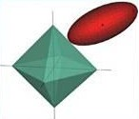
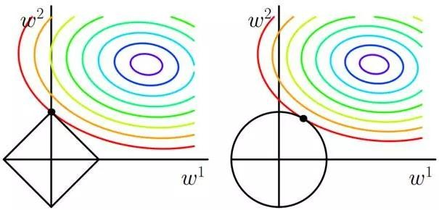
正则化与稀疏

Slide 20
L1-norm如何处理梯度？
目标函数： (θ)
1
2
(i ) ₎ (i ) ₎
J = ∑ (h (x − y + λ θ
n
_{2 θ} ∑ j
m
❒
i =1
j =1
给定：
f (x;α ) = x + ¹ log (1+ exp(−αx)) , x ≥ 0
α
近似： x ≈ f (x;α )+ f (− x;α ) = ¹ log (1+ exp(−αx)+1+ exp(αx))
α
1 1
梯度：
∇ x ≈
−
1 + exp(− αx) 1 + exp(αx)
二阶导：
_{∇2 x ≈} 2α exp(αx)
(1+ exp(αx))²
实践中，对于一般问题，如取：
α = 10 ⁶

Slide 21
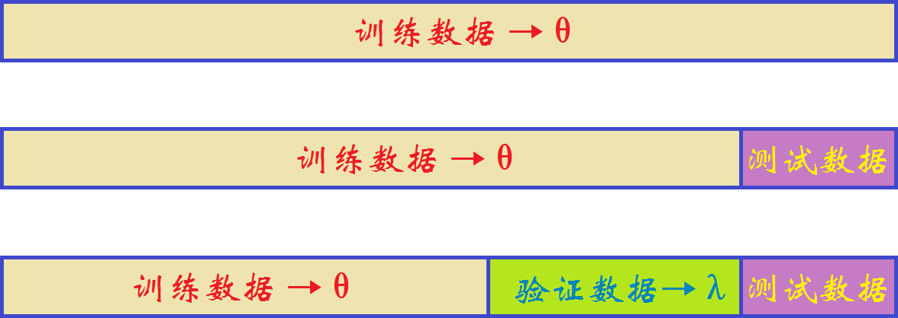
机器学习与数据使用
交叉验证
➢ 如：十折交叉验证

Slide 22
Moore-Penrose广义逆矩阵(伪逆)
若A为非奇异矩阵，则线性方程组Ax=b的解
为 ^{⋅ b} ，从方程解的直观意义上，可
x = ( A^{T} A)⁻¹ A^{T}
以定义：
_{A}+
= ( A^{T} A)⁻¹ A^{T}
若A为可逆方阵， A⁺
= ( A^{T} A)⁻¹ A^{T} 即为
_{A}−1
(A^{T} A)⁻¹ A^{T} = A⁻¹ (A^{T} )⁻¹ A^{T}
_{= A}−1
当A为矩阵(非方阵)时，称A⁺称为A的广义逆(伪逆)。
奇异值分解SVD

Slide 23
SVD计算矩阵的广义逆
对于m×n的矩阵A，若它的SVD分解为：
A = U ⋅Σ⋅V^{T}
则，A的广义逆为： A⁺
= V ⋅Σ⁻¹ ⋅U^{T}
可以验证，若A是n×n的可逆阵，则 A ⋅ A⁺ = I
_{A}+
= (A^{T} ⋅ A)⁻¹ A
若A是不可逆阵或m≠n，则

Slide 24
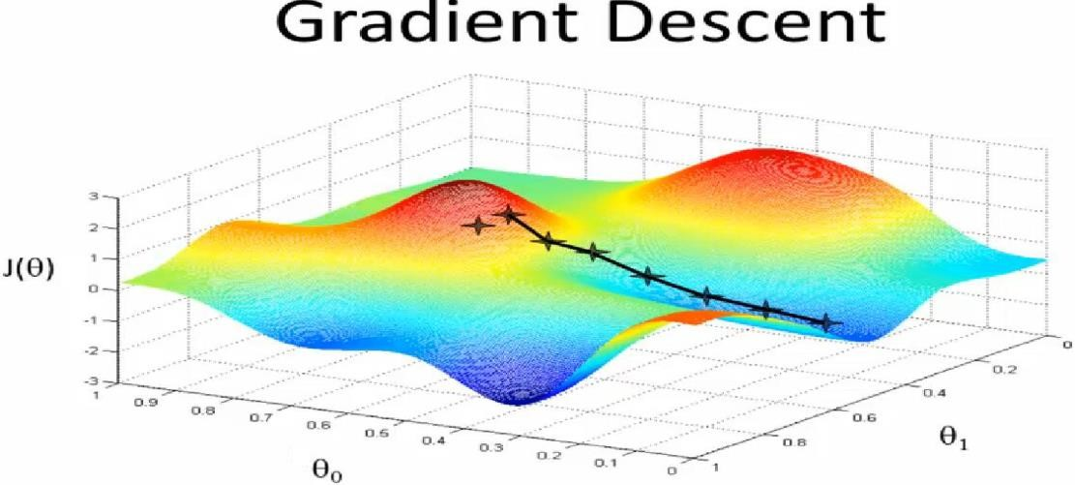
梯度下降算法
1
(i ) ₎ (i ) ₎²
J (θ ) =
2
m
(h_{θ} (x − y
∑
i=1
初始化θ(随机初始化)
沿着负梯度方向迭代，更新后的θ使J(θ)更小
θ = θ −α ⋅ ^{∂J (θ )}
∂θ
α：学习率、步长

Slide 25
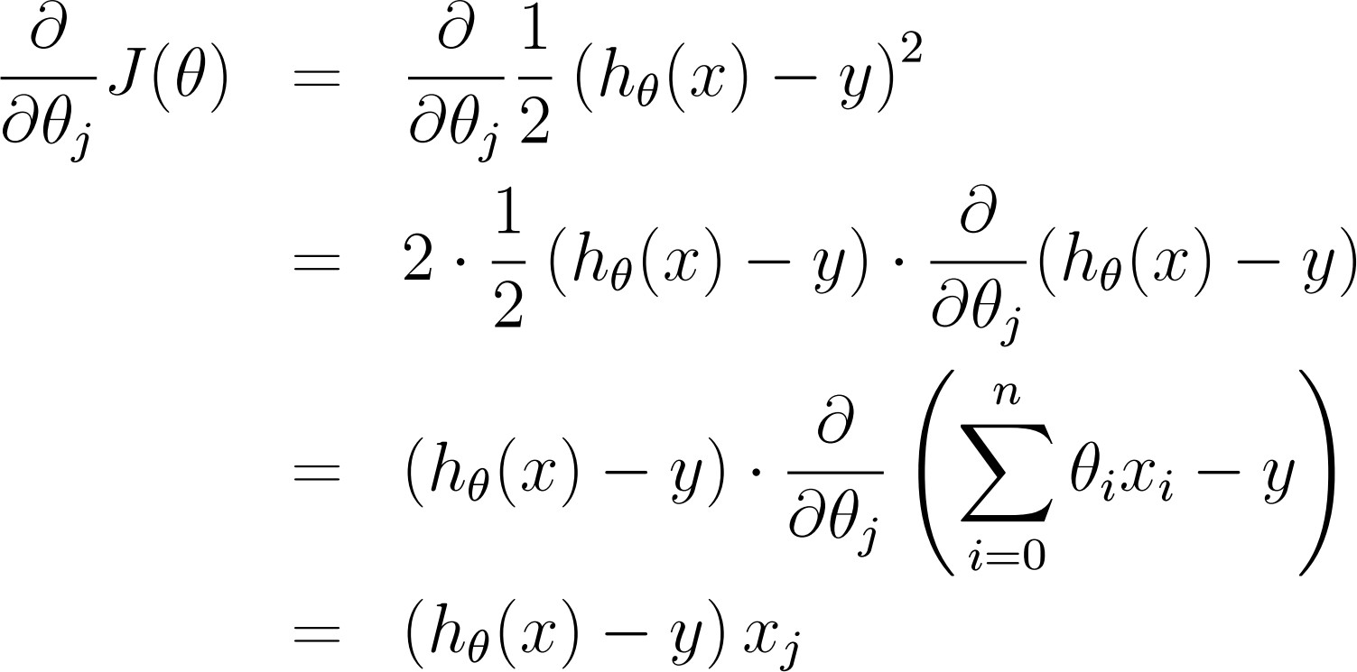
梯度方向

Slide 26
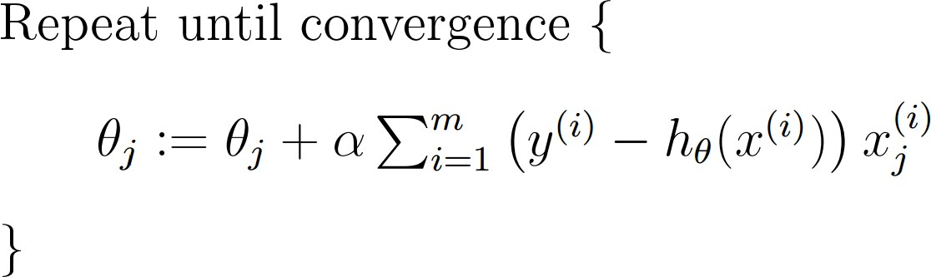
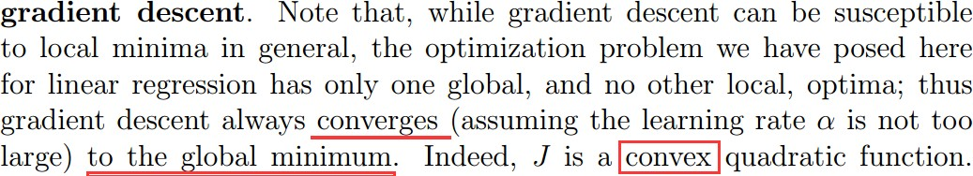
批量梯度下降算法

Slide 27
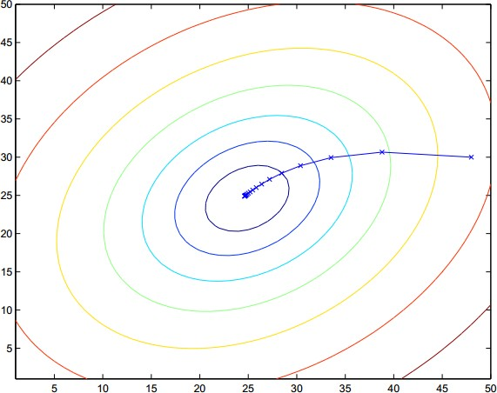
批量梯度下降图示

Slide 28
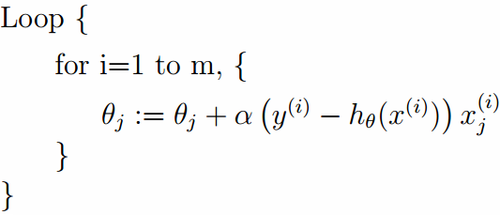
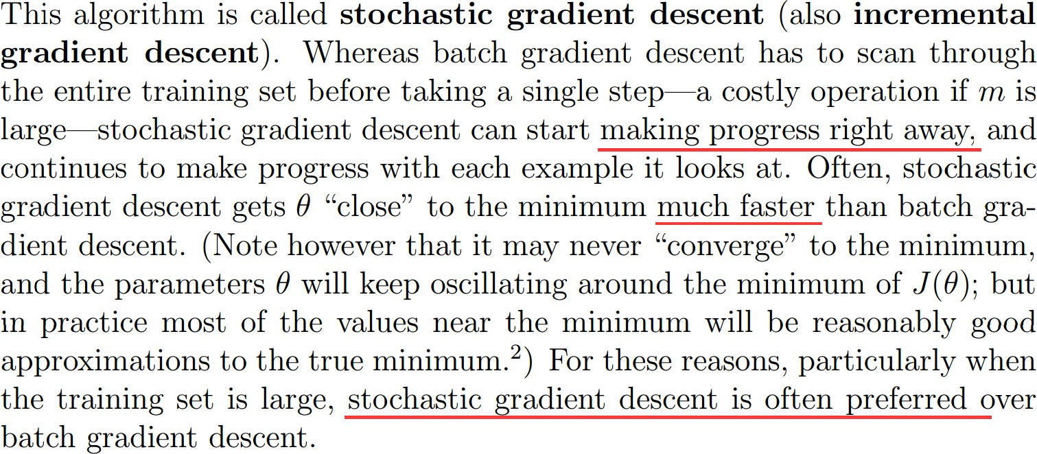
随机梯度下降算法
28/83

Slide 29
折中：mini-batch
如果不是每拿到一个样本即更改梯度，而是若 干个样本的平均梯度作为更新方向，则是mini- batch梯度下降算法。

Slide 30
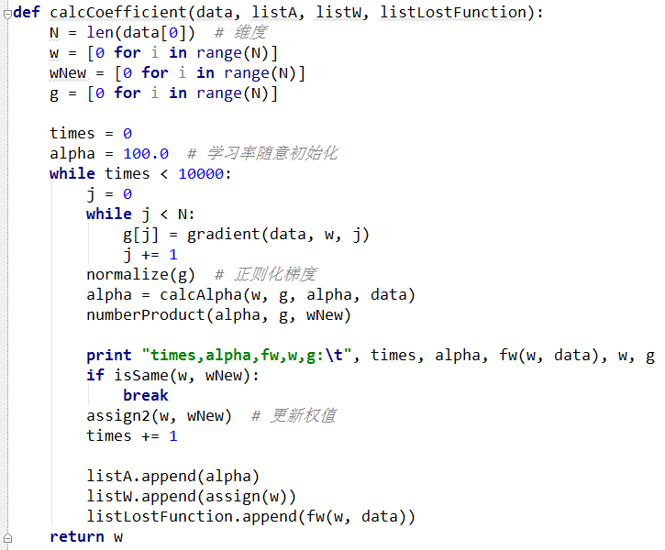
回归Code

Slide 31
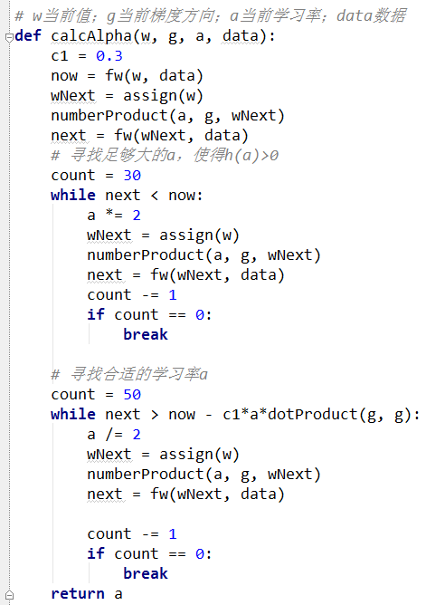
附：学习率Code

Slide 32
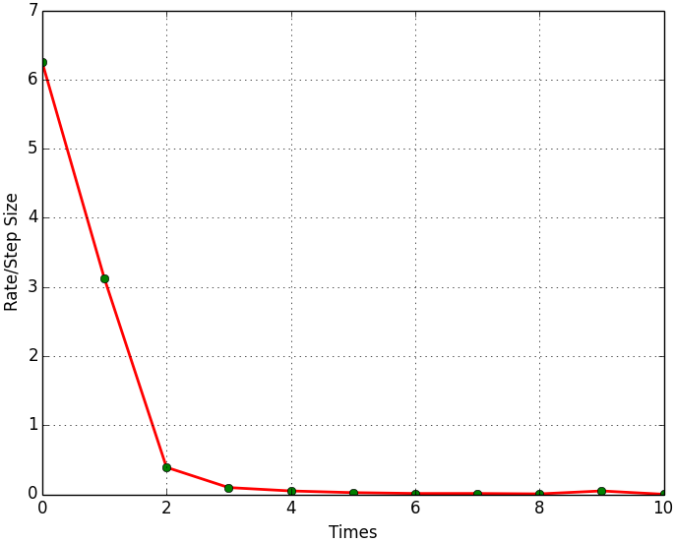
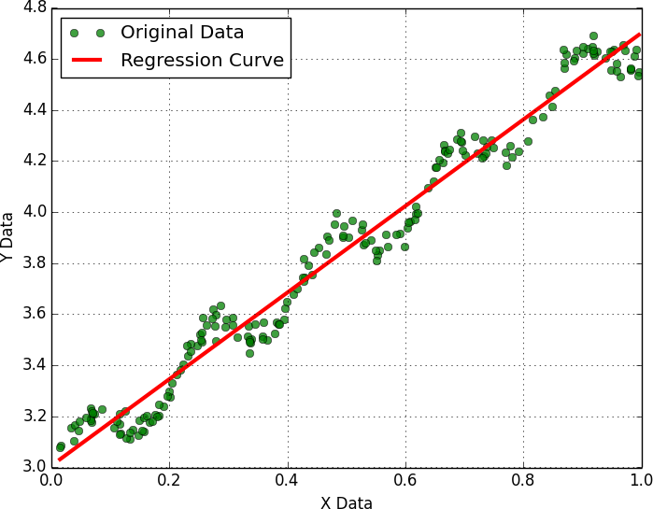
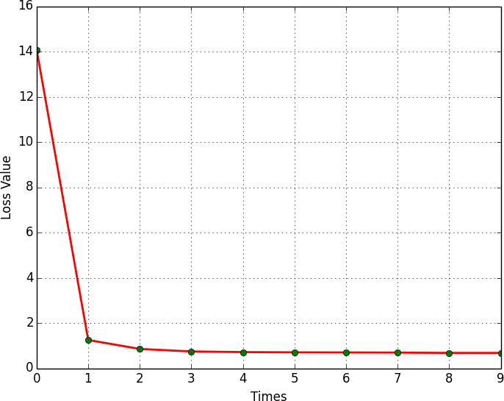
线性回归、rate、Loss

Slide 33
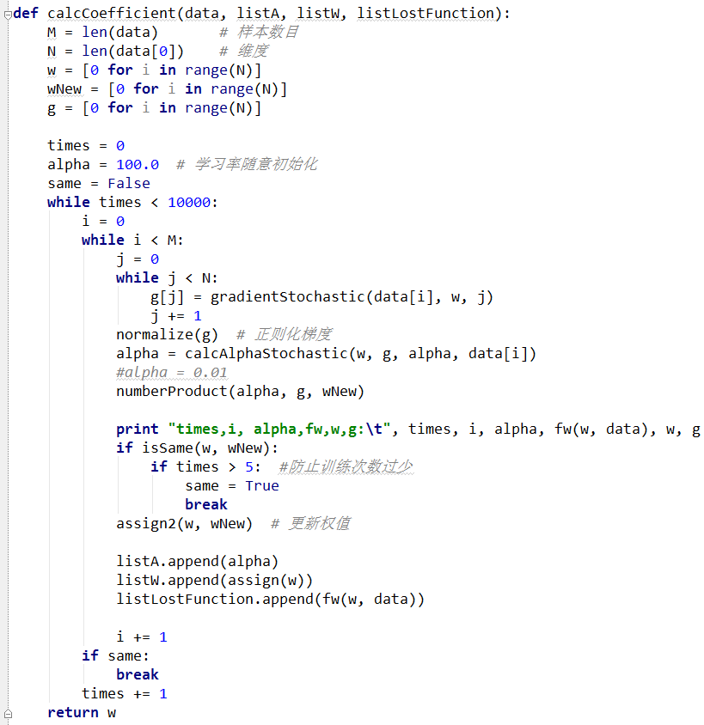
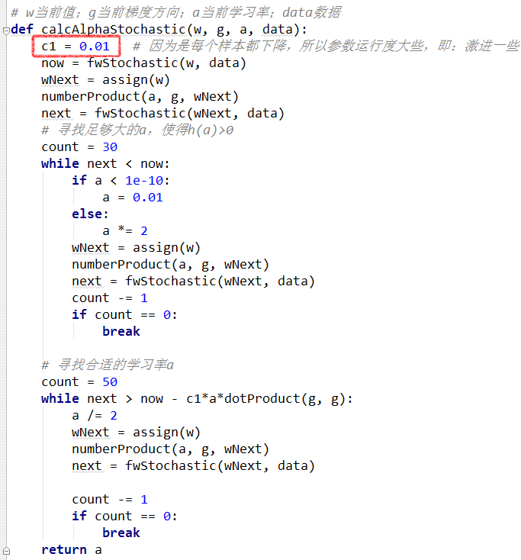
SGD与学习率

Slide 34
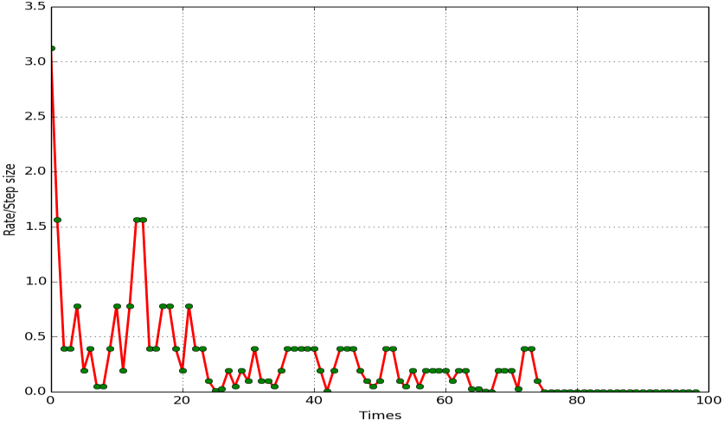
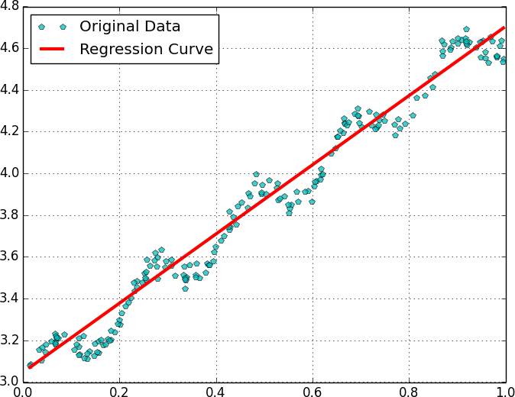
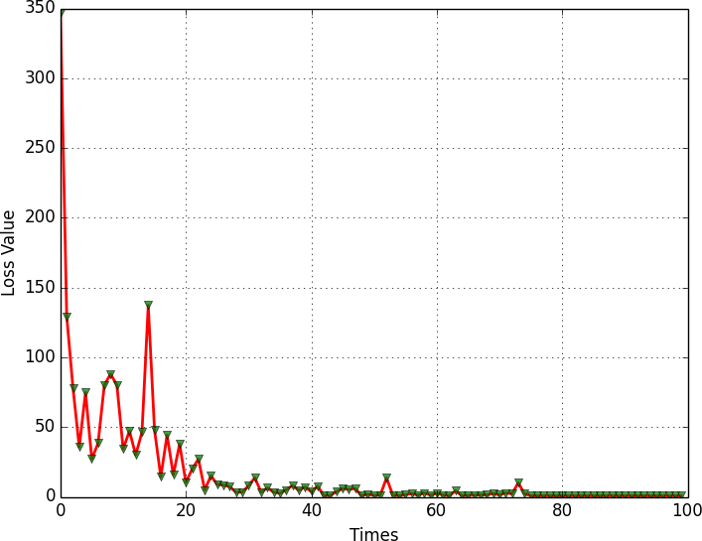
随机梯度下降SGD

Slide 35
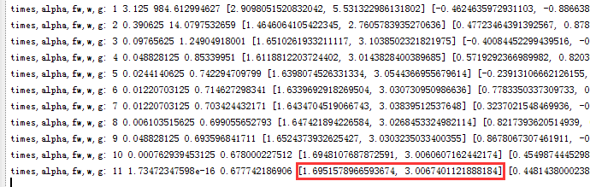
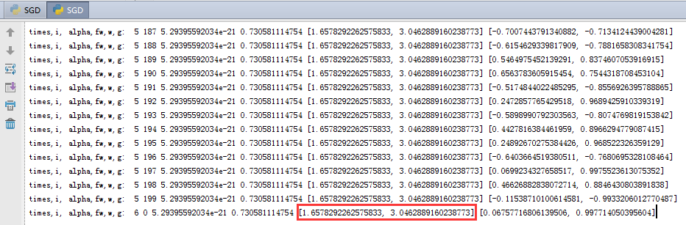
批量与随机梯度下降

Slide 36
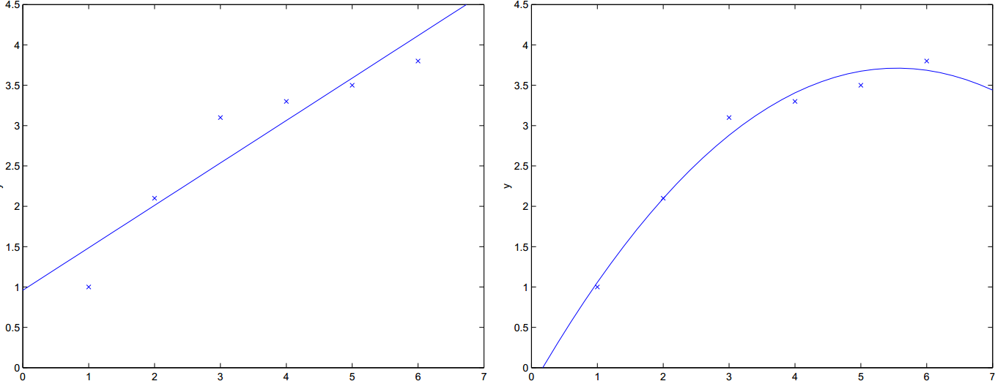
线性回归的进一步分析
可以对样本是非线性的，只要对参数θ线性

Slide 37
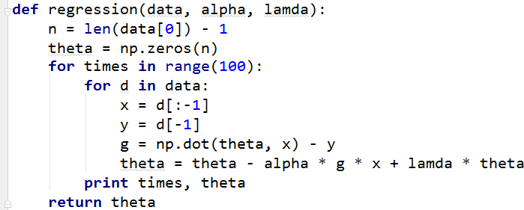
Code

Slide 38
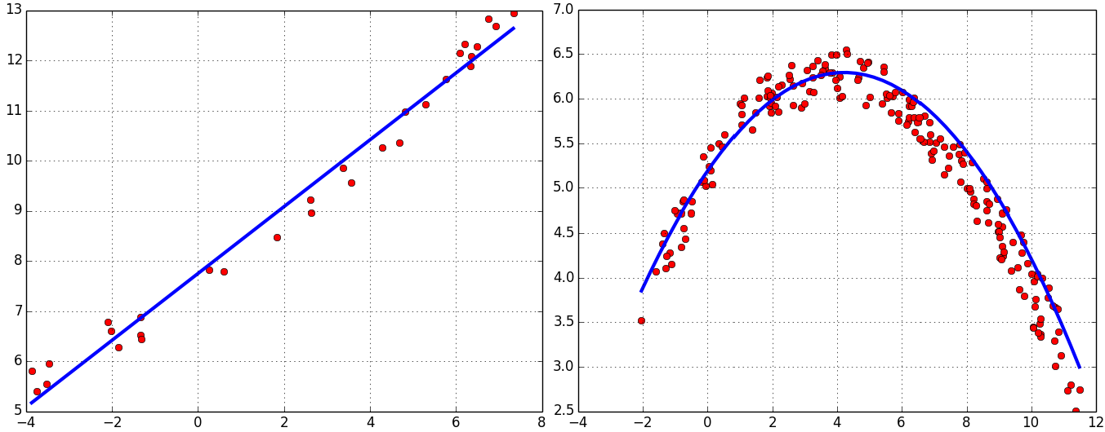
线性回归

Slide 39
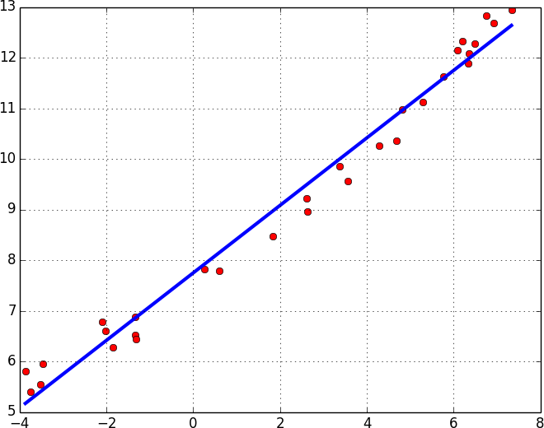
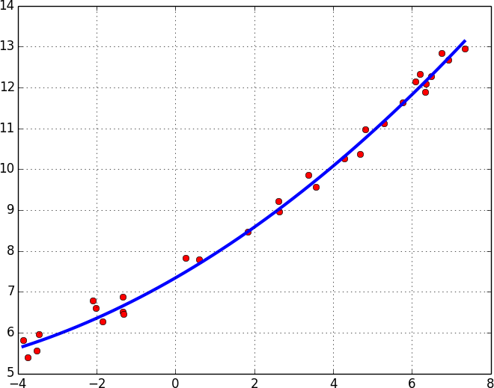
线性回归

Slide 40
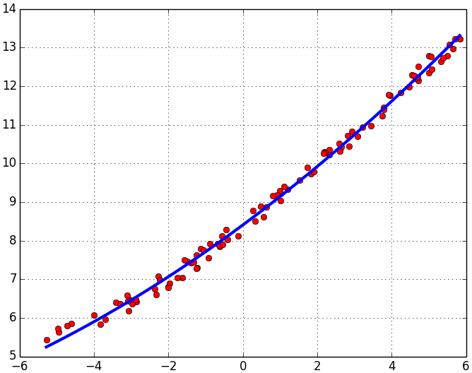
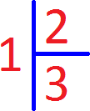
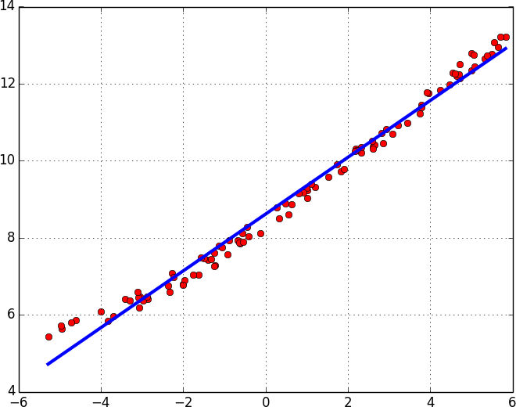
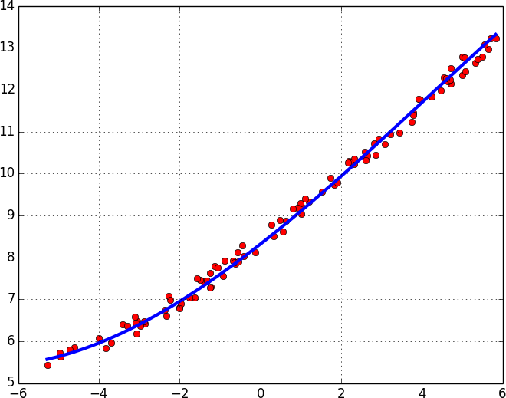
特征选择

Slide 41
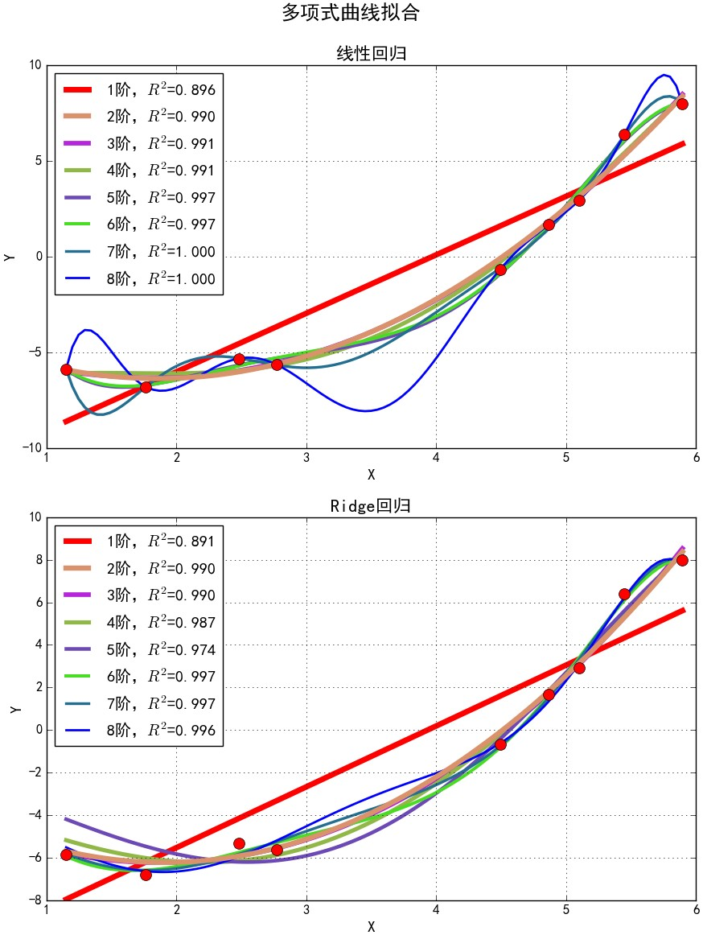
超参与过拟合
41/83

Slide 42
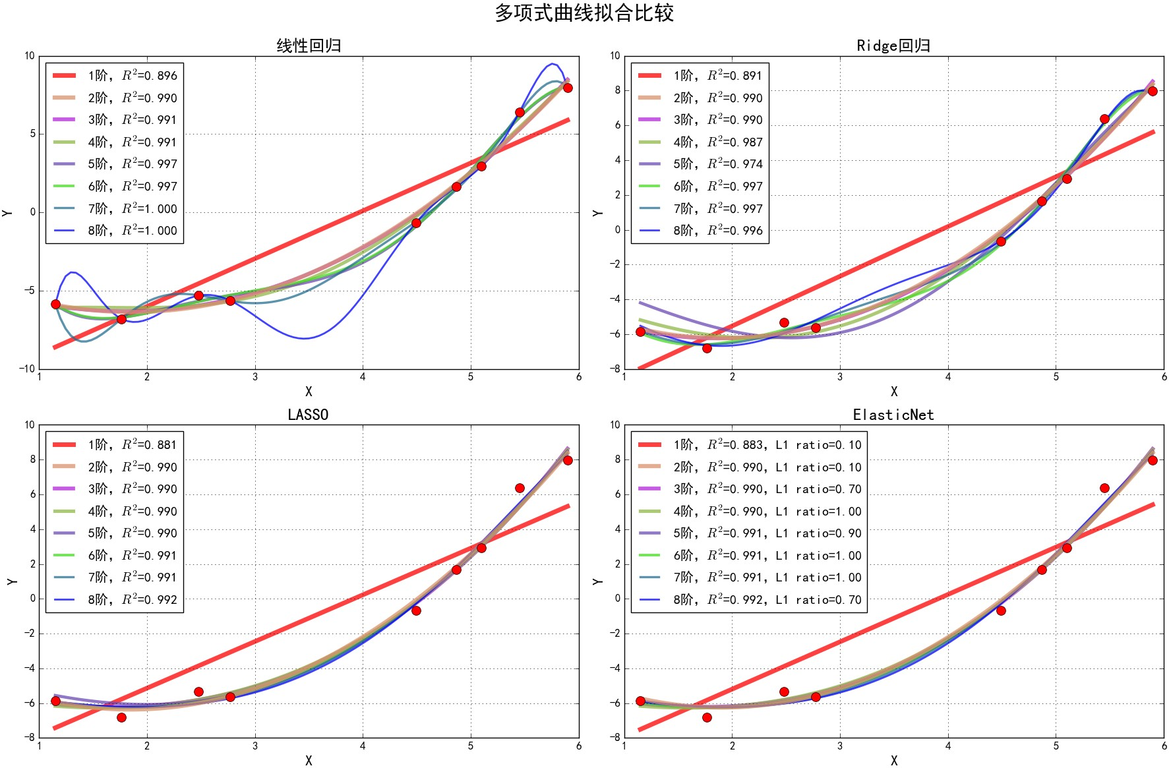

Slide 43
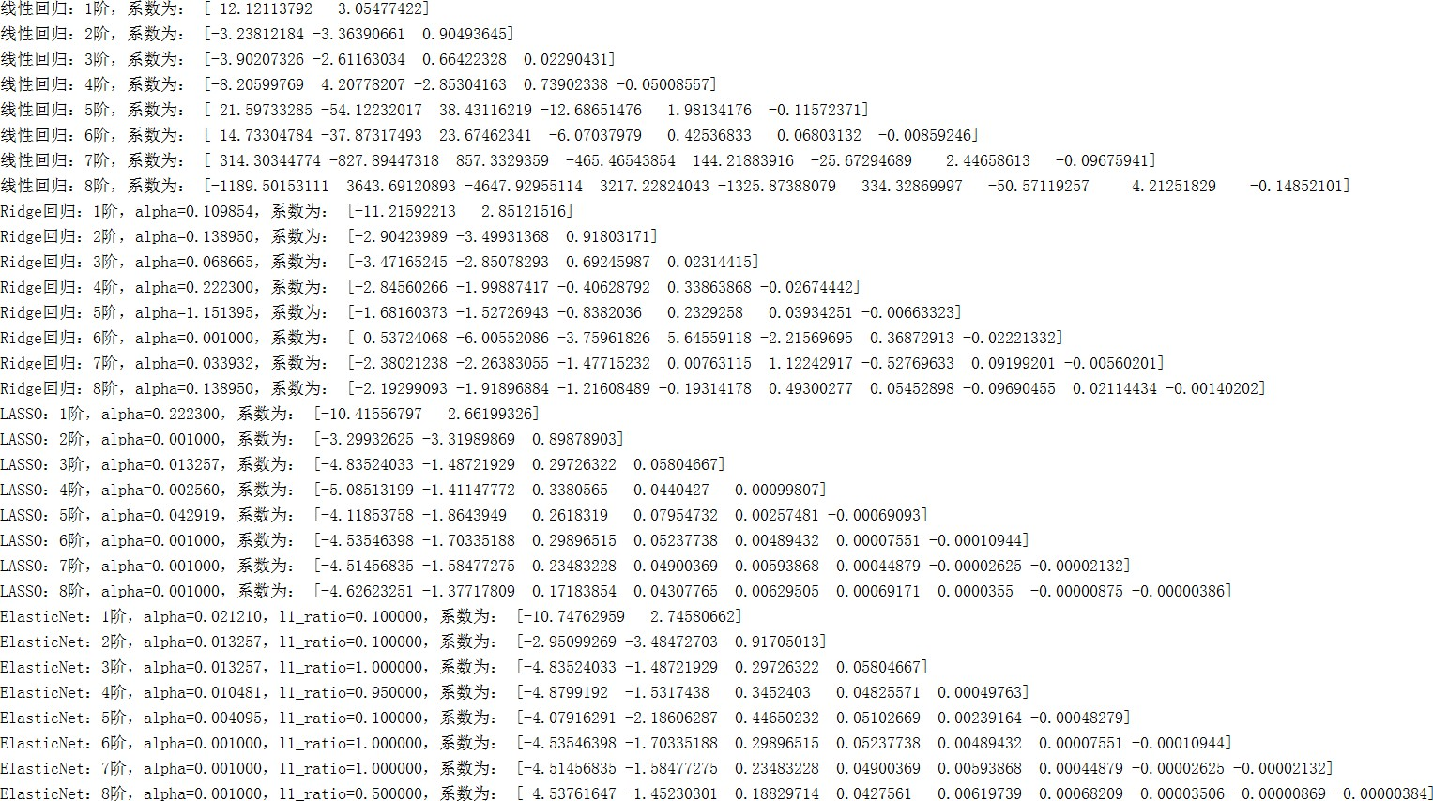
高阶系数与过拟合
43/83

Slide 44
Coefficient of Determination
m
∑
(yˆ − y )
2
RSS
i i
₍ ₍
2
₌ ₁ ₋ i =1
对于m个样本
x , y ) (
, x , y )
,☹, x , y )
R = 1 −
₎2
TSS
m
∑
(y_{i} − y
1 1 2 2
❒
m m
某模型的估计值为
(x , yˆ )
❒
❒
, (x , yˆ )
,☹, (x , yˆ_{m} )
i =1
1 1
2 2
m
m
计算样本的总平方和TSS(Total Sum of Squares)：TSS = ∑(y
− y)²
即样本伪方差的m倍Var(Y ) = TSS / m
i
i=1
计算残差平方和RSS(Residual Sum of Squares)：
m
∑
₎2
RSS = ( ˆ
y_{i} − y_{i}
注：RSS即误差平方和SSE(Sum of Squares for Error) ^{i=1}
定义
R²越大，拟合效果越好
R² =1− RSS / TSS
R²的最优值为1；若模型预测为随机值， R²有可能为负
若预测值恒为样本期望， R²为0
亦可定义ESS(Explained Sum of Squares)：
TSS = ESS + RSS
m
ESS = ∑(yˆ − y)²
i
i=1
− 只有在无偏估计时上述等式才成立，否则， TSS ≥ ESS + RSS
ESS又称回归平方和SSR(Sum of Squares for Regression)

Slide 45
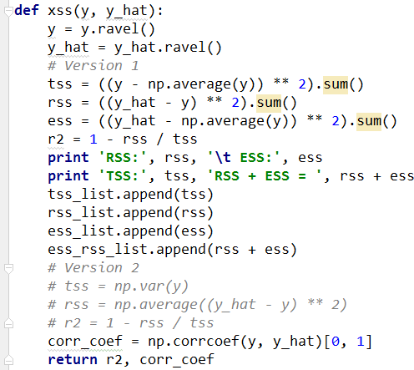
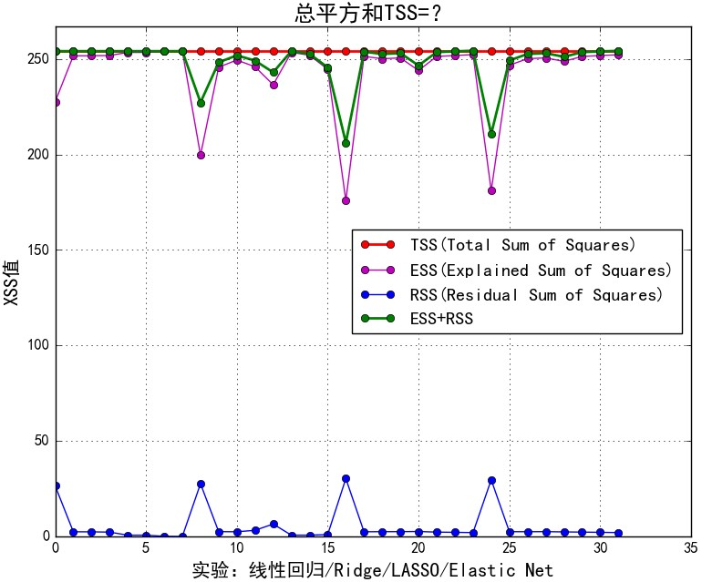
TSS ≥ ESS + RSS

Slide 46

局部加权回归
黑色是样本点
红色是线性回归
绿色是局部加权
曲线
回归曲线

Slide 47


局部加权线性回归
LWR：Locally Weighted linear Regression

Slide 48


权值的设置
ω的一种可能的选择方式(高斯核函数)：
τ称为带宽，它控制着训练样本随着与x^{(i)}距离的衰减速
率。
多项式核函数
在SVM章节继续核函数的讨论。

Slide 49


思考：用回归解决分类问题？

Slide 50


线性回归-Logistic回归
紫色：
线性回归
绿色：
Logistic回归
左侧：
线性回归
右侧：
Softmax回归

Slide 51

Logistic回归
Logistic/sigmoid函数
h (x) =
g(θ x)=
1
T
θ
_{1+ e}−θ ^{T} x
g(z) =
1
′
_{e}− x
⎛
1
⎞
g′(x) = ⎜
⎟
=
(1+ e
1
− x ₎²
1+ e^{− z}
⎝
1 + e
− x
⎠
1
_{e}− x
1
⋅⎛
⎞
= ⋅
=
⎜
1 −
⎟
1+ e^{− x} 1+ e^{− x}
1 + e^{− x}
⎝
1+ e
− x
⎠
= g (x)⋅ (1 − g (x))

Slide 52


Logistic回归参数估计
假定：

Slide 53
对数似然函数
(i ) ₎
l(θ ) = log L
m
(θ ) = ∑ y log h x
( )+ (
( − h(x )
(i )
(i )
1− y log 1
(i )
i=1
∂l(θ )
_{y}(i ) _{1− y}(i )
∂h(x^{(i )} )
m
⎛
⎞
=
∑
⎜
−
⎟ ⋅
⎠
h(x ) 1− h(x )
∂θ
i =1 ⎝
(i ) (i )
∂θ
j
j
_{y}(i )
_{1− y}(i )
∂g (θ ^{T} x^{(i )} )
m
⎛
⎞
=
∑
⎜
−
⎟ ⋅
⎠
g (θ x ) 1− g (θ x )
i =1 ⎝
T (i )
T (i )
∂θ
j
⎛
_{y}(i )
_{1− y}(i )
⎞
_{∂θ} T _{x}(i )
m
⎟ ⋅ g (θ x )⋅ (1− g (θ x ) ⋅
=
∑
⎜
−
T (i )
T (i )
g (θ x ) 1− g (θ x )
i =1 ⎝
T (i )
T (i )
⎠
∂θ
j
= ∑ (y (1− g (θ x ) − (
m
i =1 m
= ∑
i =1
1− y )
g (θ x ) ⋅ x
(i )
T (i )
(i )
T (i )
(i )
j
(y − g (
θ x ) ⋅ x
(i )
T (i )
(i )
j

Slide 54

参数的迭代
Logistic回归参数的学习规则：
比较上面的结果和线性回归的结论的差别：
➢ 它们具有相同的形式！

Slide 55

对数线性模型
一个事件的几率odds，是指该事件发生的概率 与该事件不发生的概率的比值。
对数几率：logit函数
⎛ ⎞
1
⎜ ⎟
⎜ 1+ e ⎟
⎜ _{e}−θ ^{T} x ⎟
p
h (x)
log it ( p) = log
−θ ^{T} x
= θ ^{T} x
= log ^{θ} = log
1− p
1− h (x)
θ
⎜
⎟
⎜
⎟
T
⎝ 1+ e
−θ x
⎠

Slide 56
Logistic回归的损失函数
y_{i} ∈{0,1}
₌ ⎧
p_{i}
y_{i} = 1
y_{i} = 0
yˆ
⎨
i
⎩1− p_{i}
L(θ ) =
m
p ( p )
∏
y
1−
1− y
i
i
i
i
i =1
₎1− y_{i ]}
m
ln [p_{i} (
⇒ l(θ ) =
∑
y
1− p_{i}
i
i =1
_{p =} 1
m
⎡
⎛
1
y_{i}
1
1− y
⎤
⎥
⎥⎦
⎯⎯¹⎯^{+e}⎯^{− fi} → l(θ ) =
i
∑
⎞ ⎛
⎞
i
ln
⎟ ⎜
⎟
⎢⎜ 1+ e^{− fi}
1+ e
f
i=1
∴ loss(y_{i} , yˆ_{i} ) = −l(θ )
⎢⎣⎝
⎠ ⎝
i
⎠
= ∑[y ln (1+ e
m
i=1
)+ (1− y )ln (1+ e )]
f
i
f
i
i
i

Slide 57
Logistic回归的损失： ^{yi ∈{−1,1}}
₎−( y_{i} −1)/ 2 ⇒
₎−( y_{i} −1)/ 2 ]
m
L(θ ) = ∏ p_{i}
(1− p_{i}
l(θ ) = ∑ln [
m
p_{i}
(1− p_{i}
( y +1)/ 2
( y +1)/ 2
i
i
i =1
i =1
−( y_{i} −1)/ 2 ⎤
⎥
⎥⎦
_{p =} 1
m
⎡
⎛
1
⎞
( y_{i} +1)/ 2
⎛
1
⎞
⎯⎯¹⎯^{+e}⎯^{− fi} → l(θ ) =
i
∑
ln
⎟
⎜
⎟
i =1 ⎢⎣⎝
∴ loss(y_{i} , yˆ_{i} ) = −l(θ )
⎢⎜ 1+ e^{− fi}
⎠
⎝
1+ e
f
i
⎠
y = {−1,1}
i
= ∑ ^{⎡ 1} (y +1)ln (1+ e^{− f} )− ¹ (y ) ( )
m
i
⎤
⎥
⎧
p
y = 1
⎢
−1 ln 1+ e
f
i
i
i
i =1 ⎣ 2
i
2
i
⎦
yˆ = ⎨
⎧∑m
i
⎩
1− p y = −1
[ln (1+ e^{− fi} )] y = 1
i
i
⎪
[ln (1+ e
y_{i} ⋅ f_{i )]}
i
⇒ loss(y_{i} , y_{i} ) =
m
=
⎨
i =1
ˆ
∑
m
[ln (1+ e )]
⎪
∑
f
y = −1
i =1
⎪
i
i
⎩ i =1

Slide 58




分类：Logistic回归
沿似然函数正梯度上升
维度提升

Slide 59


异或

Slide 60







数据升维：“选取特征
”

Slide 61

广义线性模型GLM
y不再只是正态分布，而是扩大为指数族中的任 一分布；
变量x → g(x) → y
连接函数g
连接函数g单调可导
g(z) =
1
如Logistic回归中的
1+ e
− z
1
_{1+ e}−λz
拉伸变换：g(z) =

Slide 62
Softmax回归
❒
K分类，第k类的参数为 ，组成二维矩阵
θ
θ
k
k×n
exp(θ x)
概率：
p(c = k | x;θ ) =
T
k
, k = 1,2,☹, K
K
exp(θ x)
∑
l =1
T
l
⎛
⎞
_{y} (i )
⎜
⎟
⎟
⎟
k
exp(θ x )
似然函数：
对数似然：
m K
m K
T (i )
L(θ ) = ∏∏ p(c = k | x ;θ )
(i )
⁼ ∏∏⎜
(i )
y_{k}
k
i =1 k =1 ⎜
K
exp(θ )
⎜ ∑
T (i )
i =1 k =1
x
⎟
⎝ l =1
l
⎠
m K
J_{m} (θ ) = ln L(θ ) = ∑ ∑
(i )
⎛
T (i ) ₋
K
∑
l =1
exp(θ x )
⎞
y_{k} ⋅⎜θ_{k} x
ln
T (i )
⎟
⎝
l
⎠
i=1 k =1
₎⎞
K
J (θ ) = ∑ y_{k} ⋅
⎛
K
∑
exp(θ
⎜θ_{k} x
T
ln
T
x ⎟
⎝
l
⎠
k =1
l =1
随机梯度：
∂J (θ ) _{= (y}
− p(y | x;θ ))⋅ x
∂θ
k
k
k

Slide 63

Code

Slide 64




Softmax分类

Slide 65



特征选择

Slide 66
骰子问题
普通的一个骰子的某一次投掷，出现点5的概率是 多大？
等概率：各点的概率都是1/6
对于“一无所知”的骰子，假定所有点数等概率出现是
“最安全”的做法。
对给定的某个骰子，经过N次投掷后发现，点数的
均值为2.71828，请问：再投一次出现点5的概率有 多大？

Slide 67
带约束的优化问题
令6个面朝上的概率为(p1,p2…p6)，用向量p表示。
目标函数： H ( p) = −
约束条件： ∑⁶
❒
6
∑
p_{i} ln p_{i}
i=1
p = 1 ∑i ⋅ p_{i} = 2.71828
i=1
6
i
i =1
Lagrange函数：
6
⎛ 6
p_{i} ln p_{i} + λ₁ ⎜1− ∑
⎞ _{+ λ} ⎛
⎞
L( p, λ , λ ) = −
1 2
∑
i =1
6
∑i ⋅ p_{i} ⎟
i =1
p_{i} ⎟ ₂ ⎜ 2.71828
⎝ i =1 ⎠
⎝
⎠
求解：
令
^{∂L} = − ln p −1 − λ − i ⋅ λ
2 ==
0
∂p
i 1
i
⇒ p_{i}
_{= e}−1−λ₁ −i⋅λ₂
⇒ λ₁ = −0.0787 , λ₂ = 0.2808

Slide 68
使用梯度下降计算Lagrange乘子
根据pi的解：
_{= e}−1−λ₁ −i⋅λ₂
p_{i} , i = 1,2,☹5,6
构造目标函数并计算梯度：
⎞2 ⎞2
⎛
6
⎛
6
J (λ ) = ⎜
∑
p_{i} −1⎟ + ⎜
∑
i ⋅ p_{i} − E ⎟
⎝ i =1
⎠ ⎝ i =1 6
⎠
⎧
⎪
∂J (λ )
⎛
⎞ ⎛
6
⎞ ⎛
6
⎞ ⎛
6
⎞
= −2⎜
∑
p_{i} −1⎟ ⋅⎜
∑
p_{i} ⎟ − 2⎜
∑
i ⋅ p_{i} − E ⎟ ⋅⎜
∑
i ⋅ p_{i} ⎟
⇒ ⎪
∂λ
⎝ i =1
⎠ ⎝ i =1
⎠ ⎝ i =1
⎠ ⎝ i =1
⎠
1
⎨∂J (λ )
⎛ ⎞ ⎛
⎞ ⎛ ⎞ ⎛
⎞
6 6
6
6
⎪
= −2⎜∑ p −1⎟ ⋅⎜∑i ⋅ p ⎟ − 2⎜ ∑i ⋅ p − E ⎟ ⋅⎜
∑
2
i ⋅ p ⎟
⎪ ∂λ
⎝ i =1
i i
i
i
⎩
2
⎠ ⎝ i =1
⎠ ⎝ i =1
⎠ ⎝ i =1
⎠

Slide 69


预测结果
⎧∂J (λ )
⎛
6
⎞ ⎛
6
⎞ ⎛
6
⎞ ⎛
6
⎞
∑
∑
∑
∑
⎪
∂λ
= −2⎜ p_{i} −1⎟ ⋅⎜ p_{i} ⎟ − 2⎜ i ⋅ p_{i} − E ⎟ ⋅⎜ i ⋅ p_{i} ⎟
⎪
1
⎝ i =1
⎠ ⎝ i =1 ⎠ ⎝ i =1
⎠ ⎝ i =1 ⎠
⎨∂J (λ )
⎛ 6 ⎛ 6
⎞ ⎛ ⁶ ⎞
⎞ ⎛ ⁶ ⎞
⎪
= −2⎜ ∑ p −1⎟ ⋅⎜ ∑i ⋅ p ⎟ − 2⎜ ∑i ⋅ p − E ⎟ ⋅⎜ i ⋅ p ⎟
∑
2
⎪ ∂λ
⎝ i =1
i
⎠ ⎝ i =1
i i
i
⎩
2
⎠ ⎝ i =1
⎠ ⎝ i =1
⎠
0.301 0.227 0.171 0.129 0.098 0.074

Slide 70



目标函数的有效性

Slide 71


数据显示
71/83

Slide 72

拟合与预测
y=2.877+0.046*TV+0.179*Radio+0.0035*New
spaper

Slide 73
小结
本模型虽然简单，但它涵盖了机器学习相当部分的内容。
使用75%的训练集和25%的测试集
分析模型后，使用最为简单的方法：直接删除；反而得到了更 好的预测结果。
奥卡姆剃刀
如果用简单模型可以解决问题，则不使用更复杂的模型。复杂 模型往往增加不确定性，造成过多人力和物力成本，且容易过 拟合。

Slide 74

鸢尾花数据集
鸢尾花数据集或许是最有名的模式识别测试数据。
早在1936年，模式识别的先驱Fisher就在论文“The use of multiple measurements in taxonomic problems”中使用了它(直至今日该论文 仍然被频繁引用)。
该数据集包括3个鸢尾花类别，每个类别有50个样本。其中一个类
别是与另外两类线性可分的，而另外两类不能线性可分。
由于Fisher的最原始数据集存在两个错误(35号和38号样本)，实验中我们 使用的是修正过的数据。
下载链接：http://archive.ics.uci.edu/ml/datasets/Iris

Slide 75




数据描述
该数据集共150行，每行1个样本。每个样
本有5个字段，分别是
花萼长度 (单位cm)
花萼宽度(单位：cm)
花瓣长度(单位：cm)
花瓣宽度(单位：cm)
类别(共3类)
Iris setosa山鸢尾
Iris versicolor杂色鸢尾
Iris Virginica维吉尼亚鸢尾

Slide 76



鸢尾花的分类

Slide 77

波士顿房屋价格预测
波士顿房价数据最早来自于卡耐基梅隆大学CMU的统计图书馆 (StatLib library)，由Harrison D.和Rubinfeld D.L在1978年的 著作Hedonic prices and the demand for clean air中。
数据下载链接：
https://archive.ics.uci.edu/ml/datasets/Housing
特征描述：

Slide 78



Elastic Net/LASSO的2阶特征预测

Slide 79

北京市区域犯罪率分析

Slide 80


北京市区域犯罪率分析

Slide 81
总结和思考
Logistic/Softmax回归是实践中解决分类问题的最 重要方法。
方法简单、容易实现、效果良好、易于解释
特征选择很重要，除了人工选择，还可以用其他机 器学习方法，如随机森林、PCA、LDA等。
梯度下降算法是参数优化的重要手段，尤其SGD。
适用于在线学习
不止是分类：推荐系统
跳出局部极小值
思考：
计算可逆方阵的逆，可否使用梯度下降算法？
Logistic回归的目标函数，可否用相对熵解释？

Slide 82
参考文献
Prof. Andrew Ng. Machine Learning. Stanford University
李航，统计学习方法，清华大学出版社，2012
Stephen Boyd, Lieven Vandenberghe. Convex
Optimization. Cambridge University Press, 2004
中译本：王书宁，许鋆，黄晓霖，凸优化，清华大学出版社，
2013

